Slide 1

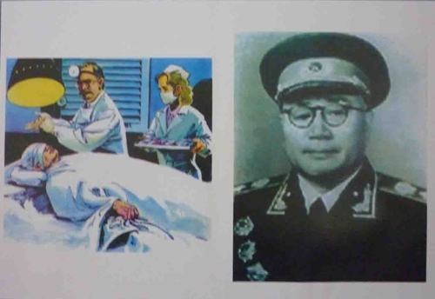
军 神

Slide 2
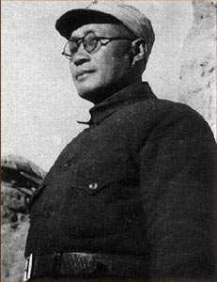
初读质疑
课题为什么叫军神？
人和神有什么区别？
军神指谁？是谁对谁的称赞？刘伯承是谁？
（神能做出人所不能做到的事情；沃克医生对刘伯承的称赞）

Slide 3
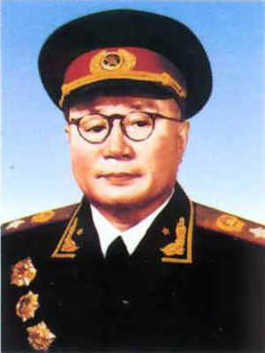
刘伯承（1892—1986）四川人，是我国杰出的军事家。1911年10月辛亥革命爆发，即开始了长达70年的军事生涯。1955年，他被授授予中华人民共和国元帅军衔。以足智多谋和以伤残之躯指挥作战屡建奇功而闻名于世。

Slide 4
课文中的“军神”是指（ ），这是（ ）对他的敬称。
刘伯承
沃克医生
刘伯承作出超乎普通军人所能做到的行为，沃克医生称刘伯承为“军神”。

Slide 5
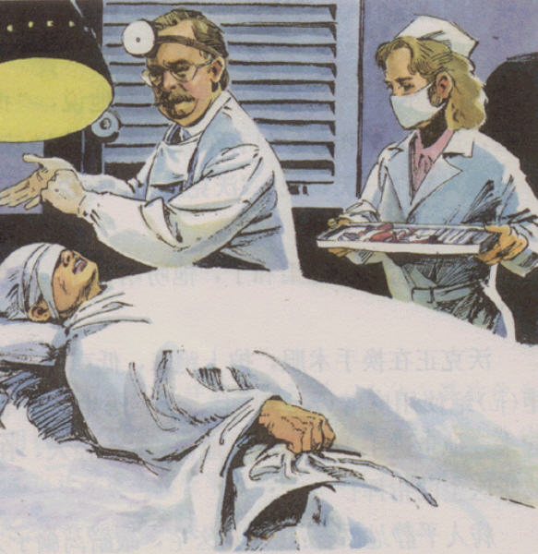

Slide 6
手术前，从哪儿看出刘伯承是“军神”？
手术前，刘伯承坚决____________，坚定认为能_______，行为也很____！
不愿意使用麻醉药
忍受得了
平静

Slide 7
手术中，从哪儿看出刘伯承是“军神”？
手术中，连一向镇定的沃克医生都_______________，可刘伯承___________________________________，崭新的白垫单居然被他________。
双手有些颤抖
一声不吭，用双手紧紧抓住床单，汗如雨下
抓破了

Slide 8
沃克是在什么情况下称刘伯承为“军神”的？
我割了多少刀
沃克问刘伯承＿＿＿＿＿＿，刘伯承笑着说＿＿＿＿。在这种情况下，沃克称刘伯承为＿＿＿＿
72刀
“军神”

Slide 9
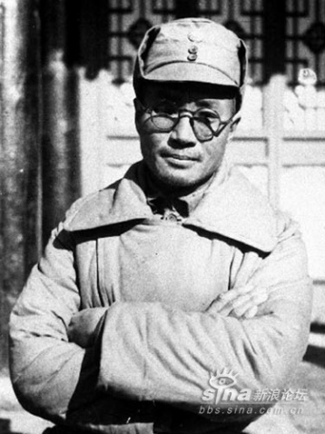
沃克医生惊呆了，大声嚷道：“你是一个真正的男子汉，一块会说话的钢板！你堪称军神！”
手术时不但拒绝使用麻醉剂，而且还做到一声不吭，在锥心的疼痛下依然保持神志清醒，他有着钢铁般的意志，做出了超越人承受痛苦的极限，他的行动让我们看到了隐藏在他身上的某种神性的光辉。

Slide 10
内容总结
课文按事情发展顺序，叙述了刘伯承治疗眼伤时拒绝使用麻药，被沃克医生称为军神的事情。目的是要表现什么？
表现刘伯承钢铁般的意志，表达了作者对刘伯承的敬佩和赞扬的感情。

Slide 11
回顾全文，你有什么话想对这位军神说？
刘伯承爷爷，你的意志（ ）！真不愧是（ ）！

